Slide 1
①研究
注力して学習している内容とその取り組み

Slide 2
それぞれの学校での学び
○○学校 (4年制)
情報系について学んでいます。
C, C#, Java, PHP, HTML, CSS , Ruby, JavaScript, Pythonといった言語、 SQL, Linux, AWS, Cisco機器の設定といった環境構築から、
要件定義、機能設計まで、ITについて全体的に学習しました。
国家資格である基本情報技術者やMOS(Excel)などを取得しました。
○○大学
経営、経済について学んでいます。
マーケティング、組織マネジメントなど、ビジネス視点について学習しました。
ITという専門的な視点だけでなく、広い視野を持つため、入学しました。
なぜ専門学校を選んだのか?
手に職をつけたいと思ったから。
業界の将来性や、看護師である母親の姿から、
安定とは自分で勝ち取るものだと考えたから。
なぜ大学併修を選んだのか?
人生の選択肢を増やしたかったから。
父親の勧めもあり、大卒でないというだけで、
道を閉ざされてしまうことを避けたかったから。
所謂ダブルスクール。 専門学校で希望者のみ大学との併修が可能。さらにいうと(短大2年+大学2年)。
メインで普段通っている学校は専門学校ということもあり、研究は4年生から始まる。

Slide 3
注力して学習している内容とその取り組み
学習内容
デスクトップアプリ、Webアプリの製作取り組み
アプリの概要
取り組みの背景
デスクトップアプリ
電卓、ストップウォッチを作成した。
簡単ではあるが、以降の取り組みのきっかけであり、1から作成した。とても楽しかった。
Webアプリ
ToDoリスト、スパムメールアプリを作成した。
裏側の処理だけではなく、表側のHTML,CSSなどの知識も必要なため、今までの学習の総復習のような形となった。
きっかけは授業での課題
新しい技術への興味から、 趣味としても「作ってみたい！」と思った
技術の習得にはインプットよりも、 アウトプットが大事だと考えた
同じ処理は他のアプリにも流用ができるので、知識の引き出しを増やしたかった
デスクトップアプリ:パソコンにダウンロードしてパソコン上で実行する方式 | Webアプリ:URLにアクセスしサーバー上で実行する方式
HTML:レイアウト。ウェブページを表現するために用いられる。 | CSS:デザイン。HTMLを修飾する形で用いられる。

Slide 4
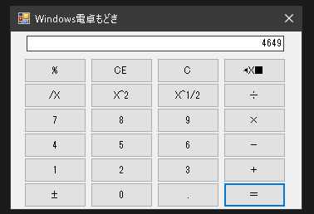
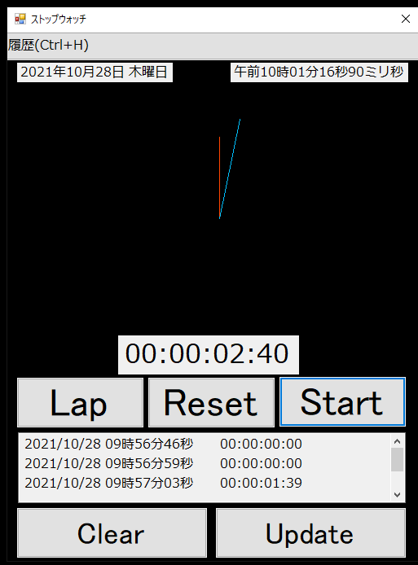
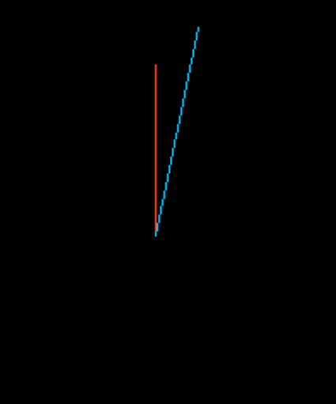
アプリ製作から学んだこと (授業)
電卓
同じ処理の多さから、メソッドを使うことで、
コードの可読性、保守性を高く保てることを学んだ。
また、オブジェクト指向を意識するようになった。
アナログストップウォッチ
課題を細分化と技術の組み合わせを学んだ。
“アナログストップウォッチ C#”と検索しても、情報が少なくでてこなかったが、
“デジタルストップウォッチ”, “アナログ時計”と課題を分けることで、
組み合わせて解決した。
使用技術
.NET(C#)
技術選定の理由
ドラックアンドドロップで直感的に開発ができるから。
C言語,Javaを学んでいたことから、学習コストが低いから。
JavaのGUIライブラリのサポート期間やC#の将来性から。
メソッド:特定の処理をするプログラム内のプログラム, 可読性(読みやすさ), 保守性(メンテナンスや改良、不具合の直しやすさ),
オブジェクト指向:役割ごとに処理を分ける考え, GUI:ボタンなど目に見えるUI, ライブラリ(API):高度な処理をまとめてくれたモノ

Slide 5
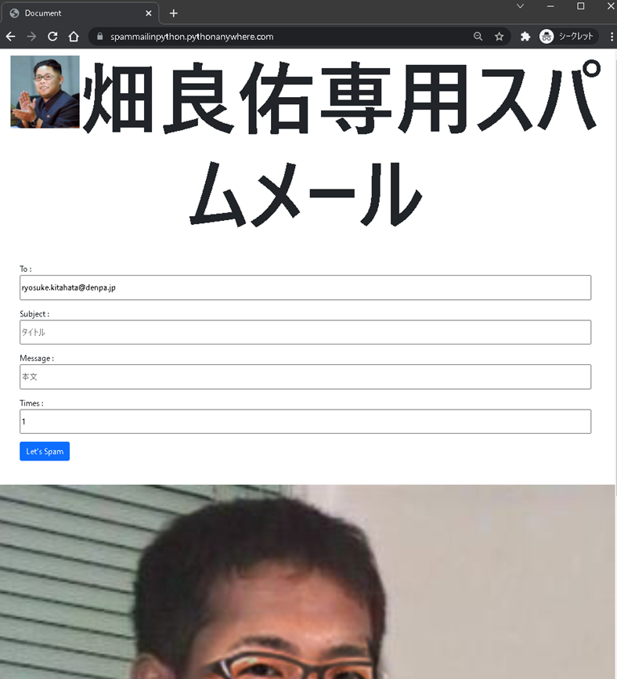
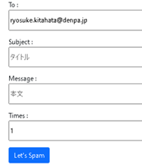
アプリ製作から学んだこと (チーム) (授業)
スパムメール送信アプリ
学んだこと
チーム開発、リーダーの難しさを実感し、チームのまとめ方を学んだ。
初めてのチームでの開発だった。
やる気のないメンバーをどうすれば意欲的に参加させることができるかを考えた。
リーダーとしての苦労
チームをまとめることに苦労した。以下の2点の対策をした。
暇にさせない(遊んでて良いんだという空気にさせない)
人員としてのリソースを無駄にしない(アイデア、意見、簡単な部分を任せる)
「完成させるんだ！」という共通の目的意識が大切だと実感した。
使用技術
Flask(Python)
HTML, BootStrap(CSS)
デプロイ(クラウドサービス)
技術選定の理由
Python及びWebフレームワークの学習目的。
小規模向けのフレームワーク Flask を選定。
デザインのコストを下げるためBootStrapを採用。
スパムメール: 迷惑メール(今回は、先生へのイタズラ目的), デプロイ: URLアクセスだけで使用できるようにサーバーにアップロードすること
(Web)フレームワーク: (Web)アプリ実装のために必要な機能などを予めまとめたもの, CSS: Webページのデザイン言語

Slide 6
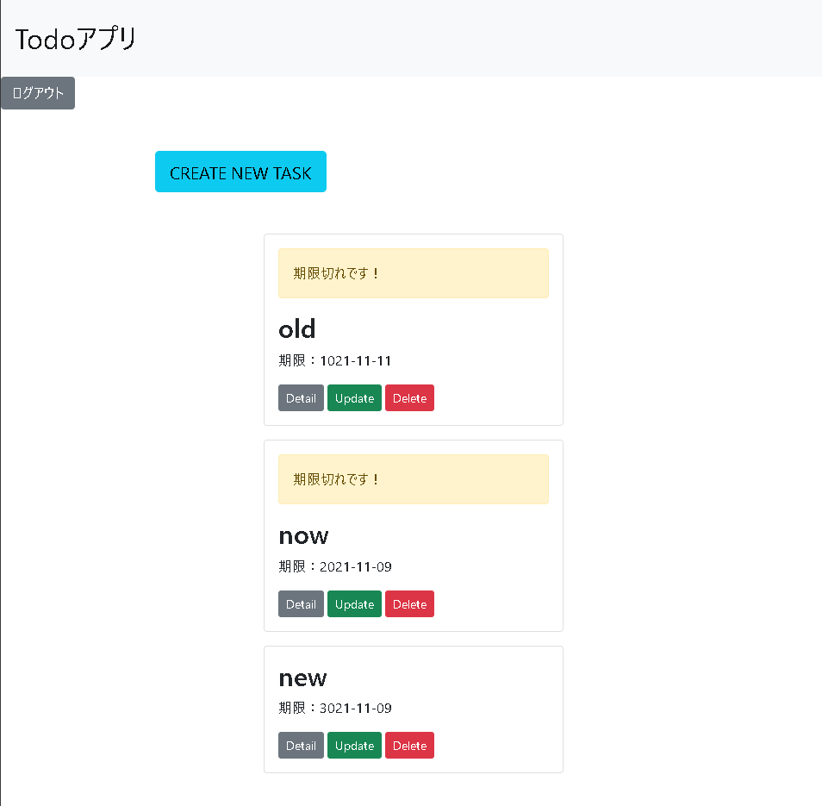
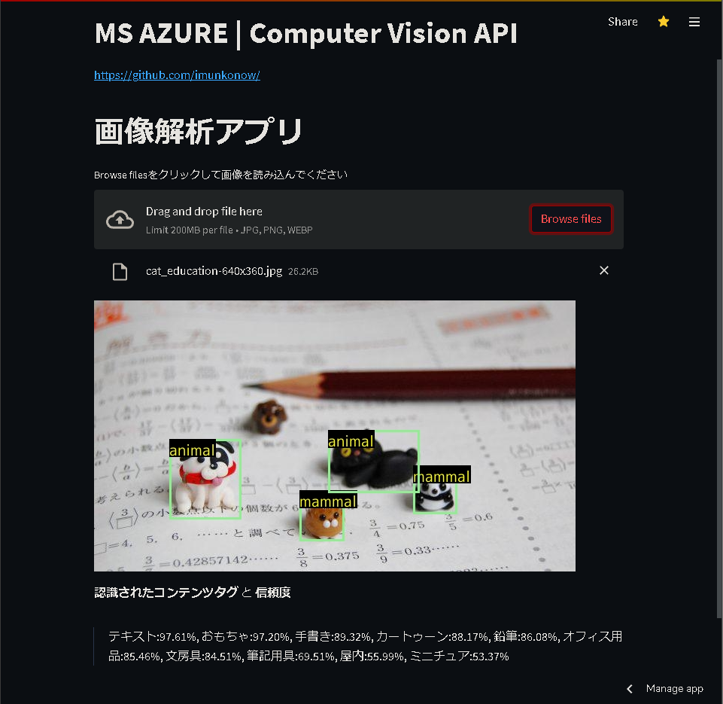
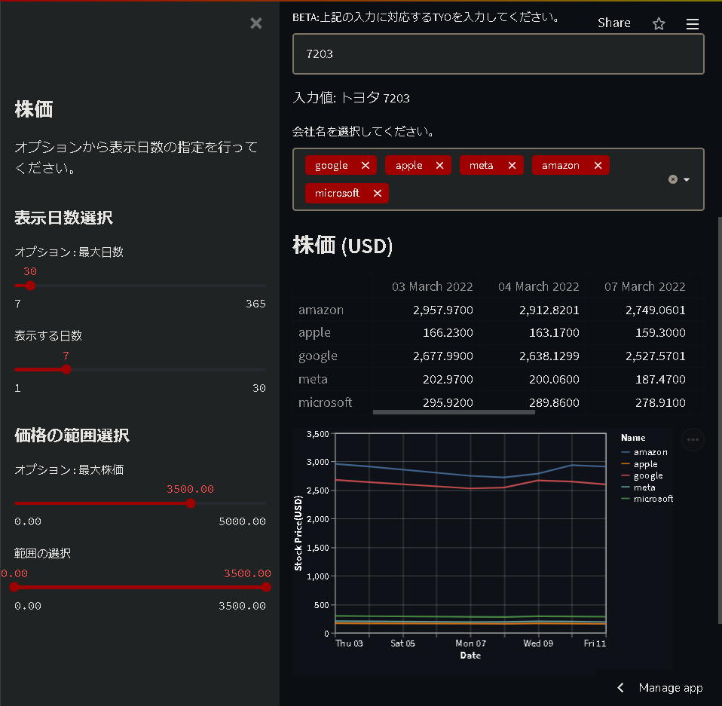
アプリ製作から学んだこと (趣味) と、これから
その他 ToDoアプリ 株価アプリ 画像分析アプリ
様々なライブラリ、APIの使い方を学んだ。
ストップウォッチから学んだ「課題の細分化」「技術の組み合わせ」
からブラックボックスでも良いので、そういった動きをするものとして捉え、
自分の知らなかった未知の技術に挑戦している。
具体的な取り組み 面白そうなライブラリ、教材を見つけたらまずは試してみる。
初めての技術にどう適応するか 動くものを一旦作成し、どこがどう対応しているか 対照実験のように試してみたり、ドキュメントを見る。 今までの開発で得た知識を相互に取り入れる。
ライブラリ(API):高度な処理をまとめてくれたモノ, ブラックボックス:中身がわからない状態
対照実験:ある条件の効果を調べるために、他の条件は全く同じにして、その条件のみを除いて行う実験

Slide 7
②エピソード

Slide 8

学生時代に頑張って取り組んだこと
エピソード1
アルバイトでの自社アプリ勧誘取り組み
概要
目標達成のためにお客様目線の共感と課題分析
家電量販店の接客・サポートのアルバイトでは、買取や修理の受付を行った。 ある日、エリアマネージャーから、自社で行っている買取アプリのダウンロードの勧誘をお願いされ、マニュアルのない中、どのように勧誘をすれば、ダウンロードの獲得につながるかを考え、実施した。
最終的には、毎月社員全員合わせても10件、店舗全体で50件だった獲得を、私一人だけで80件獲得することができた。これは、全国にある店舗でも月間2位という記録で、エリアマネージャーだけでなく店長も喜んでくださった。

Slide 9
取り組み ～課題分析～
勧誘をする上での課題分析
「時間がない」と仰るお客様の存在
サービス内容の複雑さから敬遠されるお客様の存在
「使い方、ダウンロード方法がわからない」と仰る、 スマートフォンに使い慣れていないお客様の存在
上記3点を、課題とし、解決することで獲得件数の向上につながると考えた。
また、お客様及び、日本人に多い傾向として、
とりあえず断る
新しいものには抵抗を覚える
という2点を特に感じたので、課題と合わせて、お客様の心理も考慮した。

Slide 10
取り組み ～課題の解決～
分析した課題を解決するためにしたこと
「時間がない」と仰るお客様の存在
簡単なパンフレットを作成してお配りした。
サービス内容の複雑さから敬遠されるお客様の存在
パンフレットをお客様と一緒に見ながら、 お客様にメリットのあるサービスだということを伝えた。
「使い方、ダウンロード方法がわからない」と仰る、 スマートフォンに使い慣れていないお客様の存在
お客様に許可をいただき、実際に画面を拝見させていただきながら、 お客様一人ひとりに向き合い、1から説明、設定をした。

Slide 11
取り組み ～貪欲に獲得へつなげる～
さらに獲得件数を伸ばすために実施したこと
修理依頼でお越しくださったお客様など、直接関係しない目的のお客様にも勧誘をすることで、「知らなかった」や「ついでに」をチャンスに変えた
「とりあえず、買取の上限価格だけ知りたい」と仰るお客様に、実際は、店員が手元で調べることはできるが、 「こちらのアプリをダウンロードすることで、ご自宅でも知ることができます！」と、その場で終わらせず、「来店不要」を売りに獲得へ繋げた
元々サービスを知っているお客様にも、お知り合いの方で買い取りをご検討されている方の存在をお聞きし、追加でパンフレットをお渡しした

Slide 12
自分のできる価値提供 (まとめ)
私の経験からの提供できる価値
お客様など、相手の気持ちになって行動をとることができる
取引先の方のニーズを引き出すことができる
期待値を超えるためにはどうするかを考えることができる
目標のために足りないものなど、課題分析ができる
業務に足りない知識、技術のキャッチアップを欠かさない
今の自分に足りないものや課題を見つけることができる
自発的に考えて、行動することができる
将来的に必要な行動をとることができる
目標達成のために様々なアプローチができる

Slide 13
③キャリア

Slide 14

人生のテーマ
どこにいてもプロフェッショナルであること
何にも縛られず、”人生の主導権”を握りつづける。
日々、挑戦、進化を重ね、”生涯現役”でいつづける。
自らが”価値を創造”できる存在である。
自らが”価値”そのものである。
https://ja.wikipedia.org/wiki/%E3%83%95%E3%82%A1%E3%82%A4%E3%83%AB:RWS_Tarot_00_Fool.jpg#metadata

Slide 15
将来のキャリアビジョン
どこにいても求められるプロのデジタル人材になる
なりたい姿
常に選択肢を持ち続けられる、お願いされる、選ばれる人材になる
選ばれる人材になるためには
将来性、トレンド性のある、これから熱い職種である必要がある
これから熱い職種とは
PG、SE、データサイエンティストなどのIT職、デジタル人材
求める人材ではなく求められる人材になりたい。
これまで楽しく学んできたプログラミングの知識を仕事にしたい。
PG プログラマー
SE システムエンジニア

